Slide 1

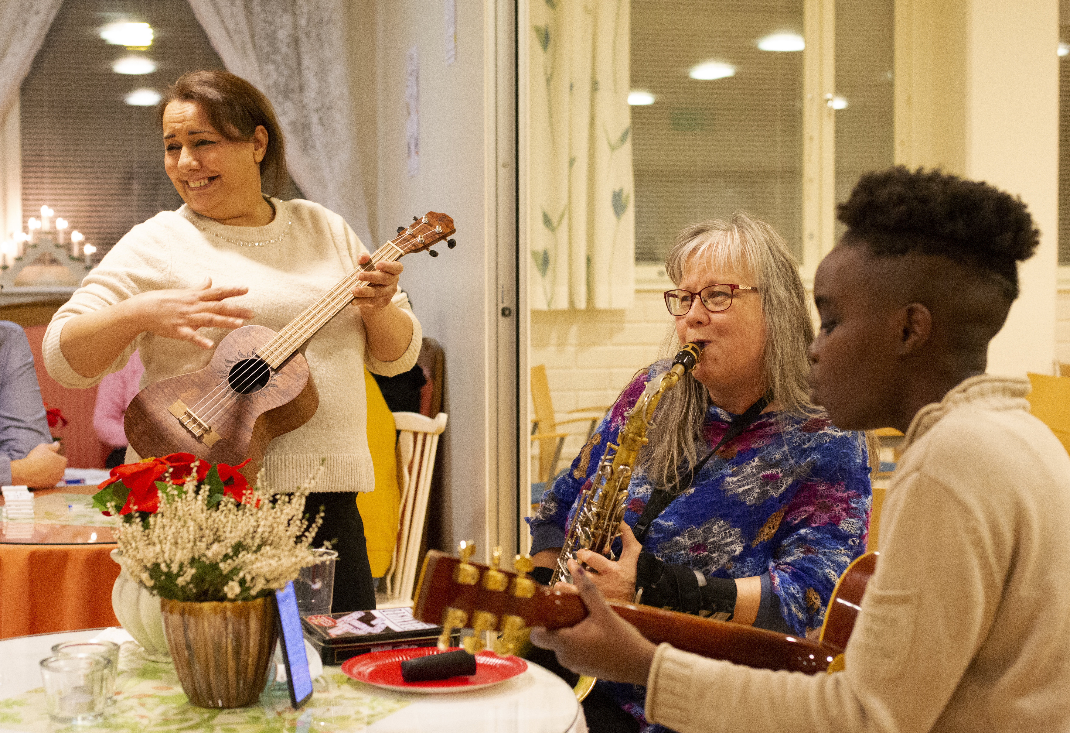
Glad samvaro i möteskaféet
Photo: Pauliina Vilpakka
The Finnish Red Cross
Röda Korsets möteskaféer är platser dit alla är välkomna. På kaféerna dricker man kaffe i trevligt sällskap. Utöver kaffe och te bjuds det på tilltugg.
På möteskaféet kan man lära sig svenska genom att diskutera och göra något tillsammans. På kaféet kan också ordnas olika slags program och besök i enlighet med deltagarnas önskemål.
Tid och plats: xx.xx.xxxx
Kontaktperson: xxxx, tfn, e-post
Välkommen!
Arrangör Finlands Röda Kors avdelning xx

Slide 2
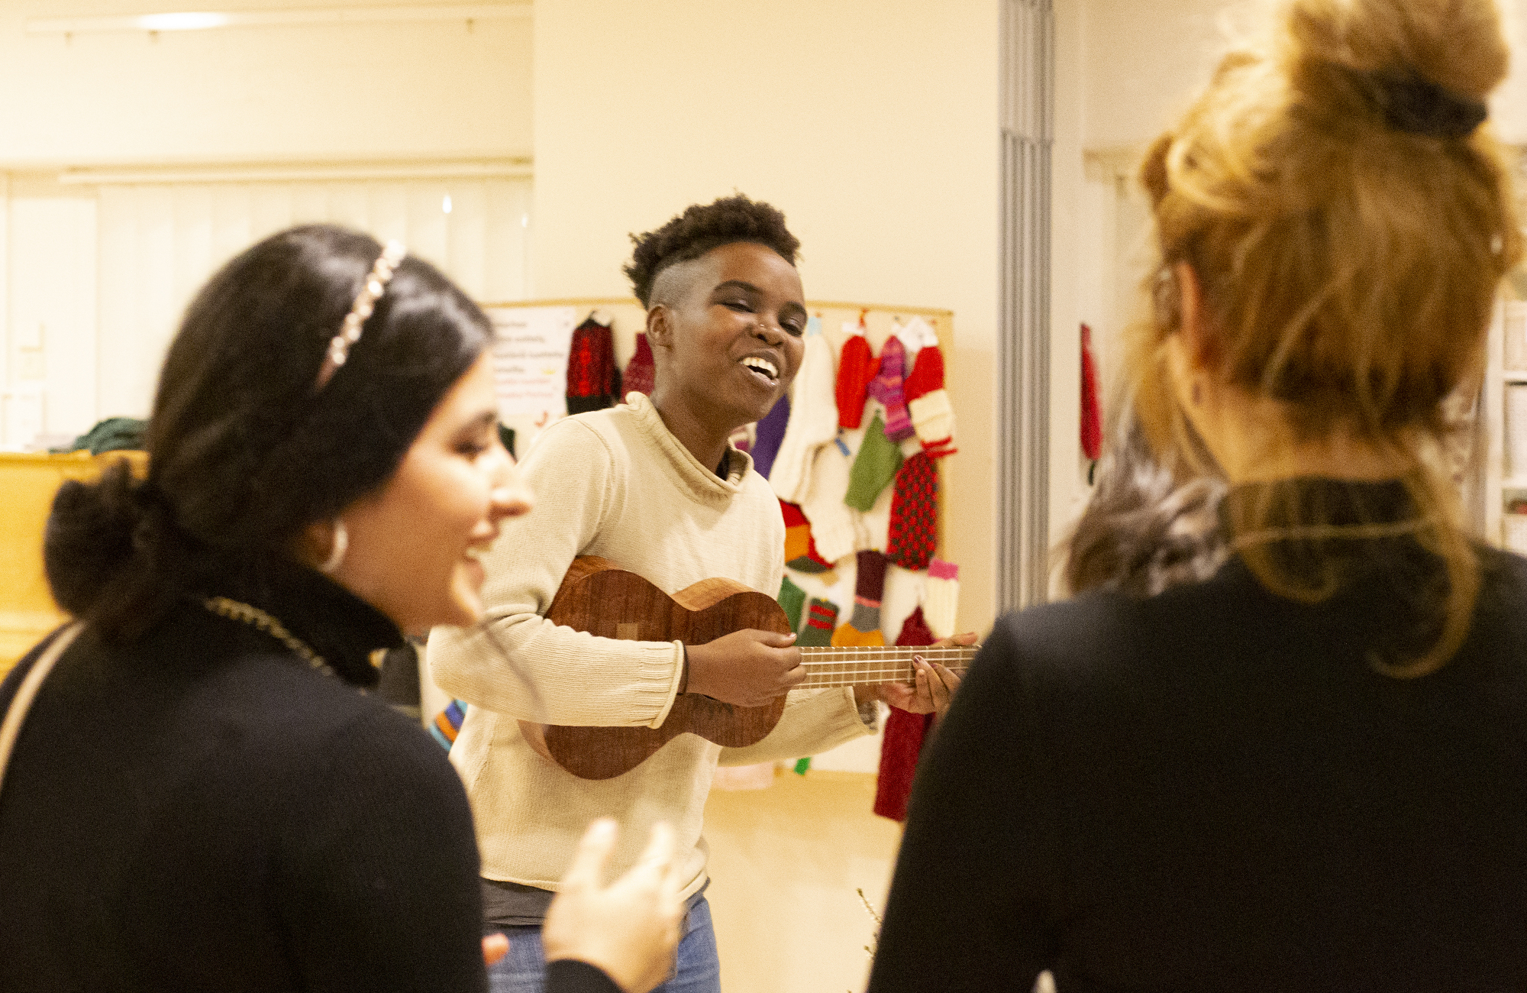
Anmäl dig som frivillig till möteskaféet!
Foto: Pauliina Vilpakka
Finlands Röda Kors
Röda Korsets möteskaféer är platser dit alla är välkomna. På kaféerna dricker man kaffe i trevligt sällskap, spelar spel och njuter av ett varierande program. Utöver kaffe och te bjuds det på tilltugg.
Den viktigaste egenskapen hos de frivilliga på möteskaféet är ett varmt hjärta och att man vill tillbringa tid med människor med varierande bakgrund. Som frivillig får du vänner och lär känna människor som kommer från olika håll i världen.
Kom med – vi behöver just dig!
Kontaktuppgifter: XXXXX

